Slide 1

El sínodo nos desafía
a un diálogo de
corazón a corazón
Inés Ordoñez de Lanús
«Unos en escucha de los otros, y todos a la escucha del Espíritu Santo»
Papa Francico
XLº ASAMBLEA DIOCESANA DE PASTORAL
25 de febrero 2023 - Diócesis de Jujuy

Slide 2
Sínodo: Un modo de ser Iglesia
3 oportunidades
1.
2.
3.
Encaminarnos estructuralmente hacia una Iglesia sinodal, abierta, donde todos se sientan en casa y puedan participar.
Ser Iglesia de la escucha: escuchar al Espíritu en la adoración y en la oración; escuchar a los hermanos y hermanas en sus esperanzas y en sus crisis de fe; escuchar las urgencias de renovación de la pastoral y las señales de las realidad local.
Ser Iglesia de la cercanía: No se separa de la vida, se hace cargo de las fragilidades y las pobrezas curando heridas y sanando corazones con el bálsamo de Dios.

Slide 3
Sínodo:
Un modo de ser Iglesia
3 pilares
1.
2.
3.
Comunión
Participación
Misión
La naturaleza de la Iglesia es la koinonía.
La participación de todos es un compromiso eclesial irrenunciable.
La MISIÓN de la Iglesia es:
“Anunciar el Reino de los Cielos e instaurarlo en todos los pueblos. La Iglesia Constituye en la tierra el germen y el principio del reino”. (LG.5)
Comunión y misión, son palabras claves del Concilio Vaticano II

Slide 4
Sínodo:
Un modo de ser Iglesia
3 riesgos
1.
2.
3.
Formalismo: visiones verticalistas, distorsionadas, parciales. El clericalismo que separa y desvincula.
Intelectualismo: hacer de la sinodalidad un grupo de estudio, una discusión teológica, algo que no se lleve a la praxis eclesial.
Inmovilismo: No cambiar porque siempre se ha hecho de esta manera. El Espíritu suscita una “inquietud interior”. Quedarse quietos no ayuda a la Iglesia. “Inquietos, nunca quietos”. El movimiento expresa también docilidad al espíritu que nos mueve interiormente. (CF. EG.23)

Slide 5
Sínodo: A la escucha del Espíritu Santo
Concilia diferencias y distancias y las transforma en familiaridad y proximidad. (Encuentro de Pedro y Cornelio)
El
Espíritu
Santo
Su fuego destraba la lengua, ablanda el corazón, enardece el espíritu.
Recrea entre nosotros un nuevo Pentecostés.
Es el gran protagonista de la Iglesia. Aprendemos del libro de los Hechos de los Apóstoles.
Nos enseña la Diakonía (Hch. 6,1-7), con el discernimiento, con las necesidades, con la realidad de la vida y su fuerza, la Iglesia avanza, camina junta, es sinodal.
Pone en crisis: empuja a atreverse, a cuestionar, a reconsiderar, a equivocarse y a aprender de ello, y sobre todo a esperar a pesar de las dificultades.
Nos participa de la vida íntima de la Trinidad y nos enseña a contemplarla e imitarla.

Slide 6



Sínodo: Al estilo de Dios: cercanía, compasión y ternura…
Cercanía
Compasión
Ternura
con la mirada
Próxima, fraterna,
solidaria, inclusiva, amiga
con el gesto
con el lenguaje verbal y no verbal, expresando el respeto, el abrazo, la aceptación incondicional, el amor
con la escucha
escuchando con el corazón, con humildad, caminando a su ritmo, habitándolo

Slide 7
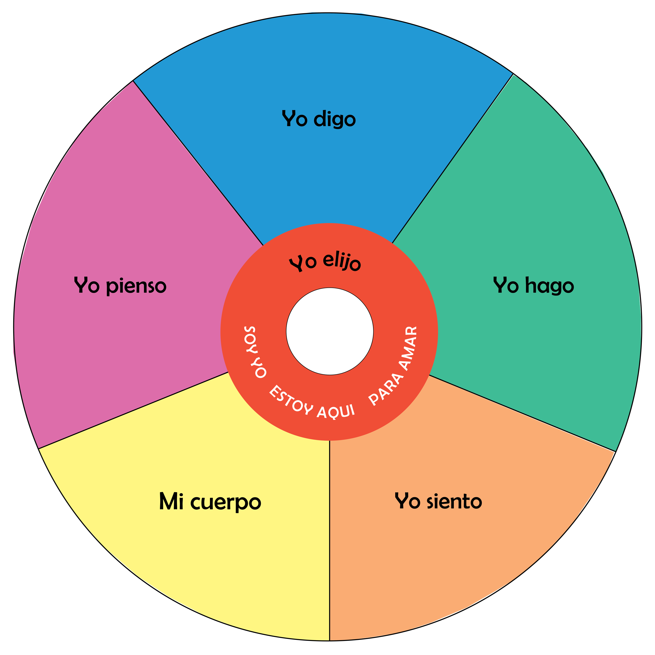
Sínodo: Escucharnos a nosotros mismos
Dios nos habita y nos habla en el silencio de nuestro corazón.
En el camino a nuestro propio corazón conocemos y recorremos estos espacios.
Cada uno tiene la capacidad de comunicarnos con lo más profundo de nuestro ser.
Nuestro corazón es capaz de sumergirse en el misterio de Dios.
Dios Es-Está-Ama y nos invita a ser, estar y amar en unión con su ser divino.
Ésta es la voluntad de Dios, para lo que fuimos creados. Nuestra respuesta es SEA.
Soy – Estoy – Amo
¡Aquí estoy para amar!

Slide 8
Sínodo:
Escucharnos a nosotros mismos
Escuchar nuestras palabras, y el impacto que producen, escuchar lo que se dice en nuestro interior y lo que pronunciamos.
Escuchar nuestras emociones, nuestros sentimientos y poder nombrarlos.
Escuchar nuestros pensamientos, de dónde surgen y cómo nos condicionan.
Escuchar a nuestro cuerpo, conocer su leguaje y reconocer las sensaciones.
Escuchar nuestros actos, para desarrollar la capacidad de actuar con responsabilidad y libertad.

Slide 9
Sínodo: MPEC - Me pregunto, escribo y comparto
Escucharnos a nosotros mismos
¿Cómo me estoy escuchando a mí mismo?
Mirando los 5 espacios, ¿en cuál de ellos tengo más desarrollda mi capacidad de escuchar?
Escuchar a los demás
¿Cómo es mi capacidad de escuchar los 5 espacios de mis hermanos y de escuchar también sus silencios?
¿En qué situaciones me cuesta hacerme presente para escuchar?

Slide 10


¿Cómo estamos escuchando?
Escuchamos y contestamos poniéndonos a nosotros mismos como referentes.
Escuchamos al otro en su historia y su contexto.
Escuchamos en silencio aceptando incondicionalmente al otro.
Respondemos juzgando o subestimando a la persona.
Escuchamos lo que trae, lo que manifiesta, lo que calla, su silencio, su dolor o llanto.
Cortamos el diálogo dando una respuesta tranquilizadora.
Escuchamos abriendo nuestro corazón para que los otros también lo hagan.
Preguntamos sin escuchar las respuestas, nos seguimos escuchando a nosotros mismos.

Slide 11

Sínodo: Escuchar a los demás
Escuchar con el corazón refleja la capacidad de silencio y de acogida al hermano.
Escuchar con el corazón surge de una actitud confiada, contemplativa y amorosa.
Es necesario encarnar el silencio, saber callarse y confiar que la persona tiene sus propias respuestas.

Slide 12
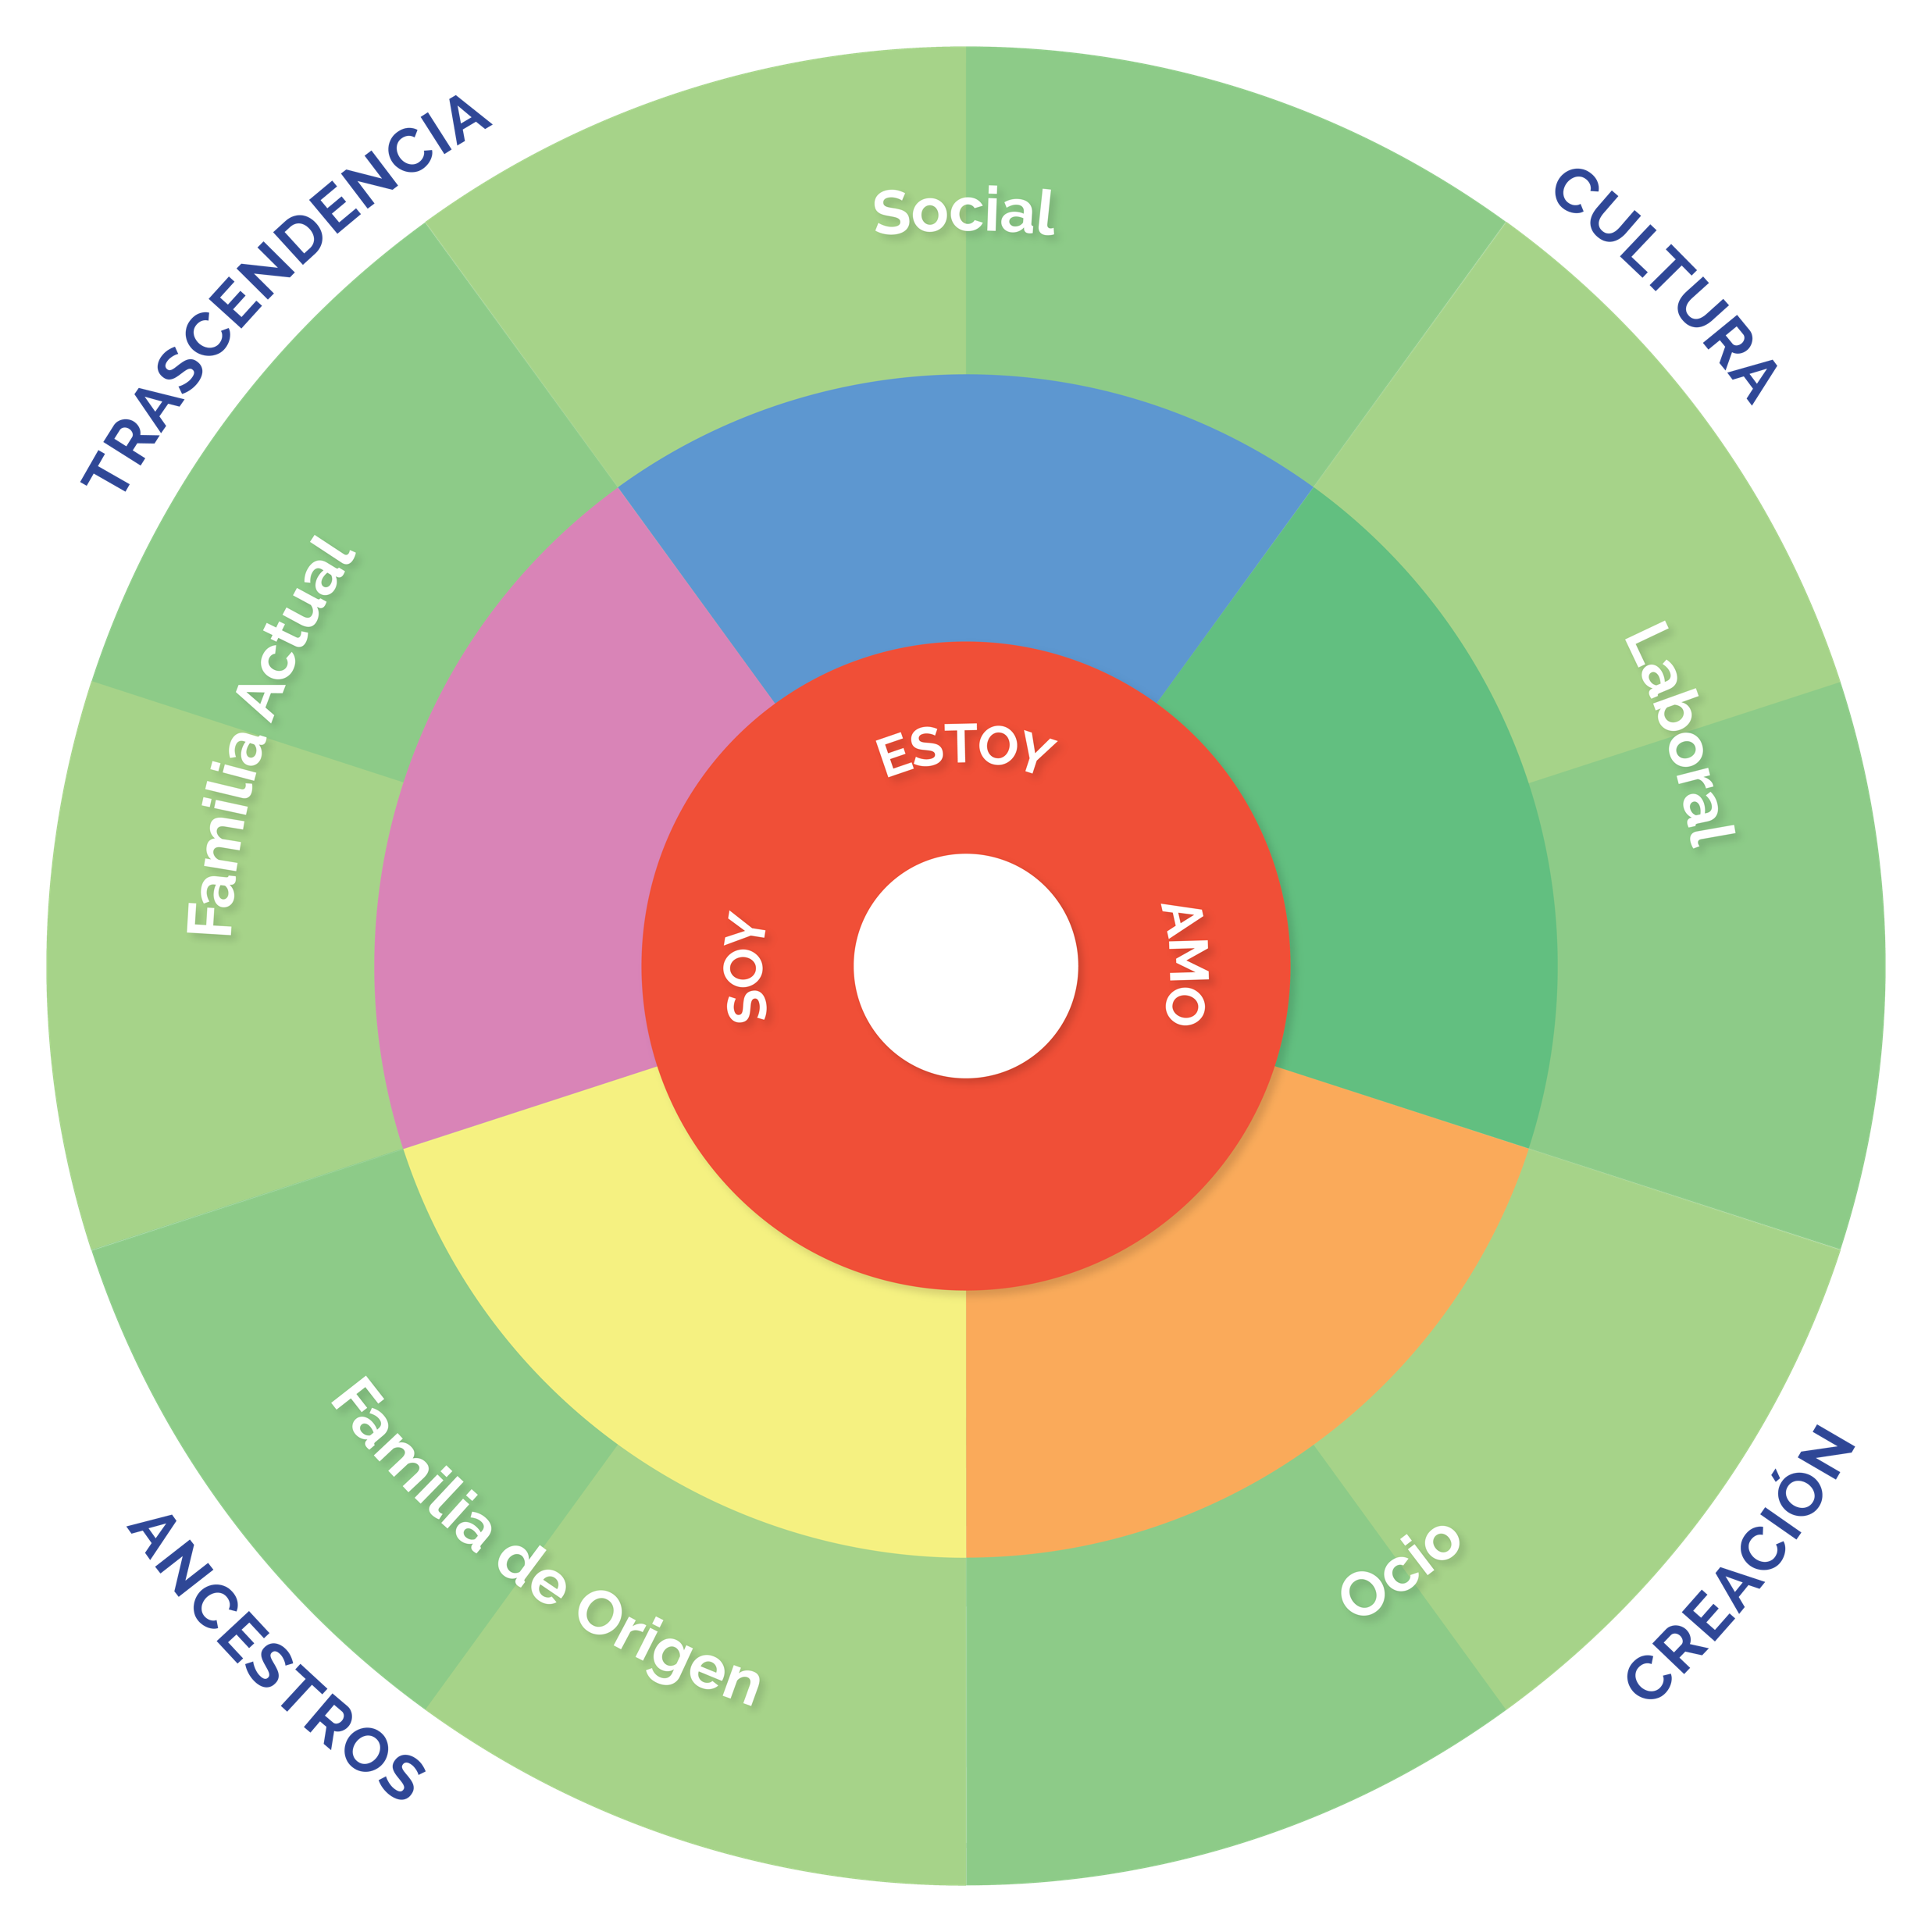
Sínodo: Escuchar la vida
Escuchar la vida es estar presentes en todos los ámbitos donde transcurre mi vida.
Escuchar la vida es ponernos en contacto con el misterio de Dios.
Es necesario que nos detengamos y nos demos tiempo para mirar y escuchar nuestra vida, tal como la estamos viviendo.
Necesitamos detenernos para para mirar y escuchar cada ámbito de nuestra vida.

Slide 13




Sínodo:
Escuchar la vida
Para aprender a escuchar la vida, tenemos que ejercitarnos en:
Escuchar lo pequeño, sencillo y cotidiano.
Aprender a percibir.
Estar presentes en el aquí y ahora.
Abrirnos a lo que ES.
Estemos atentos al mensaje de lo pequeño, sencillo y cotidiano de cada día, y dispongámonos a vivirlo con una actitud agradecida.
La percepción nos ayuda a escuchar la vida con una actitud atenta y amorosa.
La vida es lo que ES, y ésta es la premisa básica que tenemos que aceptar para poder hacer nuestro aporte y construir nuestro futuro.
Estar presentes nos permite poder compartir la vida con los demás y gozar de cada encuentro.

Slide 14








Sínodo: Escuchar a Dios
Escuchar a Dios es también escuchar los acontecimientos así como pasan; escuchar la naturaleza, los signos de los tiempos, la historia.
En todo podemos escuchar a Dios.
Dios nos habla en todo lo que nos pasa.
En lo que nos pasa, así como nos pasa, Dios pasa. Este paso de Dios es la Pascua de Jesucristo.

Slide 15

Sínodo:
Escuchar a Dios
Dios nos habla en lo que ES, en lo que ESTÁ, pero también en lo que NO ESTÁ podemos reconocer la voz de Dios. Por eso la necesidad de recibirlo todo y dicernirlo para poder reconocer lo que es bueno, lo que es justo, lo que agrada a Dios.
Tenemos que estar despiertos a la presencia de Dios todo el tiempo.
Jesucristo dijo: “Yo soy el Camino, la Verdad y la Vida” (Jn. 14,6). Por eso la necesidad de escucharnos a nosotros mismos, a los demás, que son servidores, para reconocer a Dios que nos está hablando.
Oración continua
Tiempos consagrados a estar “solo con Dios” a través de diferentes formas de oracion
Dios nos habla en lo más íntimo de nuestro corazón, invitándonos a vivir un encuentro de amor y comunión.

Slide 16
Sínodo: MPEC - Me pregunto, escribo y comparto
Escuchar la vida
¿Cómo es mi capacidad de vivir el presente, el aquí y ahora de cada día en cada uno de los ámbitos donde transcurre mi vida?
¿Cómo vivo, en cada uno de ellos, mis rutinas, las personas con la que me encuentro, las cosas que hago, desde que me levanto hasta que me acuesto; mis trabajos y descansos, mis alegrías y tristezas?
Escuchar a Dios
¿Dónde y cómo considero que escucho a Dios?
¿Cuáles son las dificultades que encuentro para escuchar a Dios?
¿Qué considero que necesito para crecer en mi vida de oración?

